Slide 1
Безпека облікових даних:
електронна пошта, месенджери, соціальні мережі

Slide 2
Фішинг це?
вид кіберзлочину, в якому зловмисники намагаються обманом змусити людей розкрити конфіденційну інформацію, таку як паролі, номери кредитних карток або інші особисті дані.
Це здійснюється шляхом відправки підроблених електронних листів, текстових повідомлень або створення фальшивих вебсайтів, що виглядають як справжні.

Slide 3
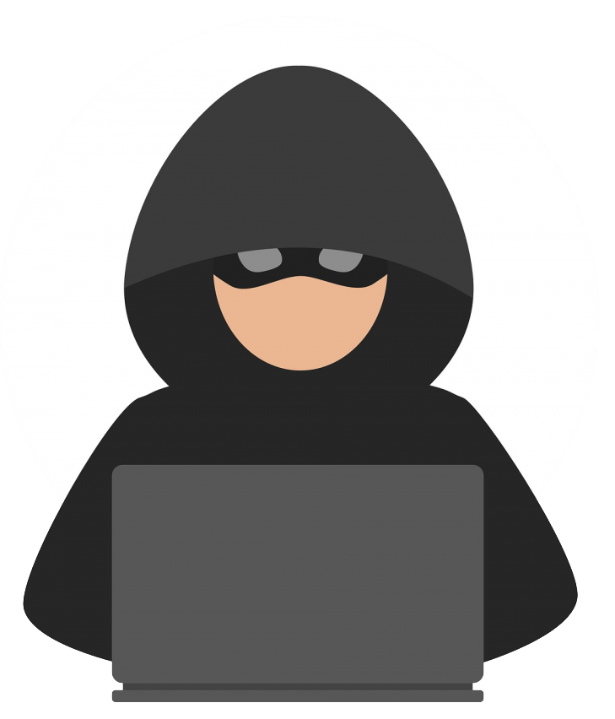
Розсилка фішингових повідомлень відбувається через:
месенджери
соціальні мережі
особисту чи робочу електронну пошту
СМС розсилку

Slide 4
Перш ніж відкрити вміст листа або ж видалити його, будь ласка, обов’язково поставте собі такі прості запитання:
Від кого надійшов лист? Яка його тема?
Кому надіслано листа? Вам чи відділу, де ви працюєте?
Чи є підозрілі файли?
Текст листа – чи збігається текст листа з його темою?
Про що вас намагаються попросити? Чи маєте ви право це робити?
Чи є в кінці листа підпис тієї особи, яка начебто писала його вам?
Чи збігається поштова скринька, з якої ви отримали цього листа, з доменним ім’ям тієї організації, що вказана в підписі?
Чи збігається зазначена в підписі листа організація тій, що вказана в темі листа або ж у його тексті?
Чи помічаєте ви грубі граматичні та/або орфографічні помилки в тексті листа?

Slide 5
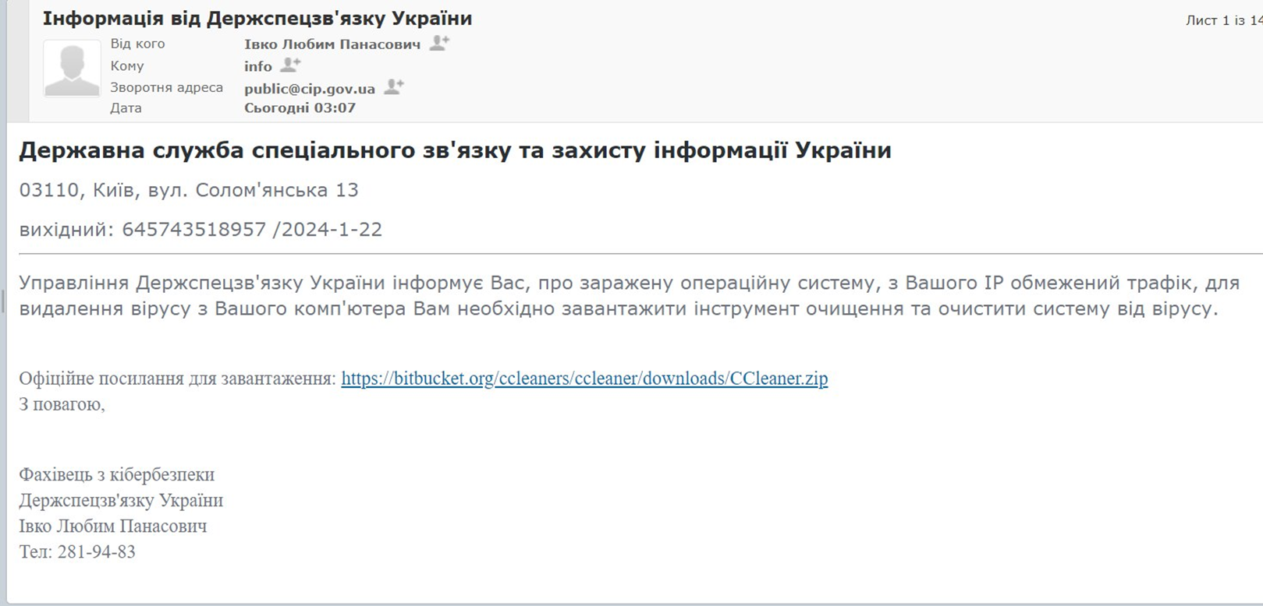
Розглянемо приклад фішингового листа, який надійшов на службову електронну скриньку

Slide 6
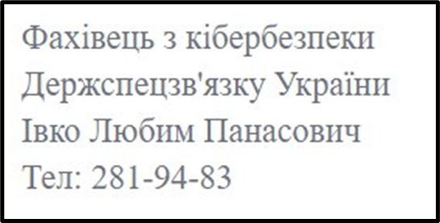
Приклад фішингового листа (1)
Також варто звертати увагу на адреси поштових скриньок, з яких прийшли листи, час та дату відправки, або номери телефонів

Slide 7
Приклад фішингового листа (2)
Подібні повідомлення спрямовані викликати паніку.
Насправді Адміністрація (НЕ УПРАВЛІННЯ) Держспецзв’язку не може дистанційно відслідковувати наявність вірусного ПЗ на вашому пристрої, і навряд рекомендуватиме програму для очищення кешу в якості антивірусу.

Slide 8
Приклад фішингового листа (3)
Зверніть увагу на посилання. Зазвичай подібні посилання завантажують на ваш пристрій вірусне програмне забезпечення, тому не переходьте за ними. Посилання, вказане у тексті повідомлення веде на неофіційне джерело для завантаження файлу та містить небезпечний файл.

Slide 9
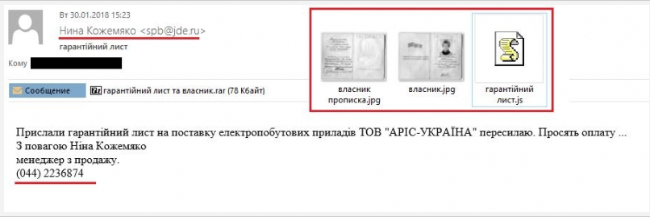
Перш ніж відкривати документ або переходити за посиланням, ви можете безкоштовно та швидко перевірити їх на публічних сервісах:
https://virustotal.com/ — перевірка файлів різних типів багатьма антивірусами;
https://iris-h.malwageddon.com/submit — перевірка документів MS Office;
https://cape.contextis.com/submit/ — аналіз файлів;
https://urlscan.io/ — перевірка URL на шкідливий вміст.

Slide 10
Захист месенджерів
Месенджери зараз є основним каналом комунікації між працівниками, тому їх захист є пріоритетною ціллю.
Будь-який месенджер може бути достатньо захищеним якщо дотримуватись 10 простих правил.

Slide 11
10 правил захисту месенджерів
1. Використовуйте надійні паролі: Створюйте довгі та складні паролі для облікових записів месенджерів і не використовуйте один і той самий пароль для різних сервісів.
2. Увімкніть двофакторну аутентифікацію (2FA): Додатковий рівень захисту у вигляді коду, який надходить на ваш телефон або генерується спеціальним додатком(Google Authenticator, Microsoft Authenticator, Authy та інші).
3. Завантажуйте лише офіційні додатки:
Використовуйте месенджери, завантажені з офіційних джерел, таких як Google Play або App Store, щоб уникнути встановлення шкідливих програм.
4. Оновлюйте додатки: Регулярно оновлюйте ваші месенджери до останньої версії, щоб мати всі останні виправлення безпеки.
5. Будьте обережні з посиланнями та вкладеннями: Не відкривайте підозрілі посилання або вкладення, навіть якщо вони надіслані від знайомих людей, оскільки їх акаунти можуть бути зламані.

Slide 12
10 правил захисту месенджерів
6. Налаштуйте конфіденційність: Перевірте та налаштуйте параметри конфіденційності, щоб обмежити доступ до вашої особистої інформації та статусу.
7. Використовуйте зашифровані чати: Обирайте месенджери, які пропонують наскрізне шифрування, як-от Signal або WhatsApp, щоб ваші повідомлення були захищені від перехоплення.
8. Уважно перевіряйте контакти: Не додавайте в друзі та не приймайте повідомлення від незнайомців без ретельної перевірки їхніх профілів.
9. Вимикайте автоматичне завантаження медіафайлів: Це допоможе уникнути випадкового завантаження шкідливих файлів.
10. Обережно ставтесь до публічних мереж Wi-Fi: Уникайте використання месенджерів через публічні мережі Wi-Fi без VPN, оскільки вони можуть бути не захищені.

Slide 13
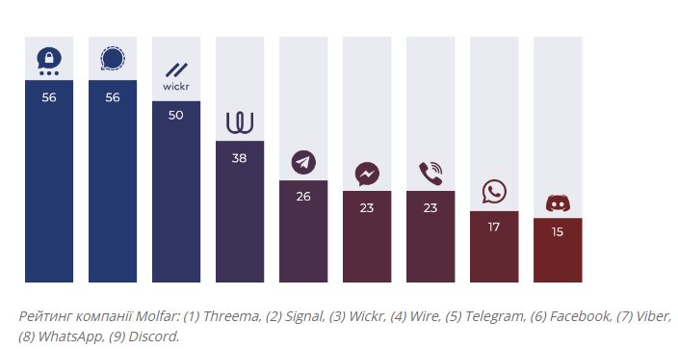
Рейтинг захищеності месенджерів зроблений компанією Molfar

Slide 14
Захист месенджерів
Основною загрозою для користувачів в месенджерах є фішинг. Зловмисник створює ідентичну сторінку з авторизацією, надсилає вам посилання на неї. З необачності користувач вводить свої дані та зловмисник легко отримуючи їх може авторизуватись вже у справжній месенджер самостійно.
Зверніть увагу на це повідомлення. На перший погляд, нічого небезпечного, людина просить проголосувати за свою хрещену.
Але навряд незнайома людина писатиме комусь з
таким проханням.
В таких випадках просимо НЕ переходити на сторонні посилання від незнайомців.

Slide 15
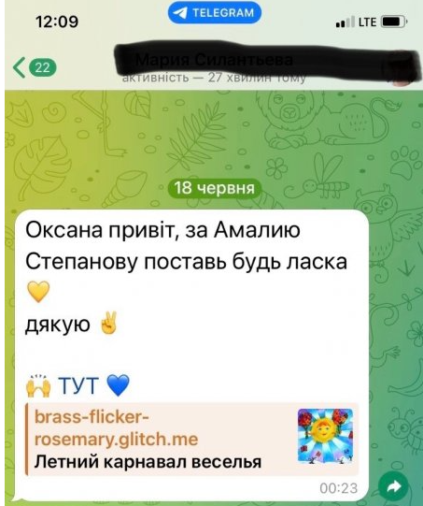
Захист месенджерів - приклади шахрайства
Буває так, що посилання приховані від користувача за допомогою інструментів месенджера чи сервісу, який скорочує посилання.

Slide 16
Приклади фішингових посилань
Посилання на авторизацію в телеграм з браузера має виглядати ось так: https://web.telegram.org/k/
З мобільного пристрою краще використовувати оригінальний додаток, завантаживши його з офіційних джерел (Play Market чи App Store)
Приклад фішингового посилання на телеграм: https://t-me/+zZ3nofn3ina3
коли посилання з телеграм має виглядати так: https://t.me/+zZ3nofn3ina3
В межах посилань будь-яка дрібна деталь, на кшталт крапки чи іншого символу може бути критично важливою Зазвичай, люди не помічають різниці, тому радимо уважно читати, звіряти та не переходити за підозрілими посиланнями.

Slide 17
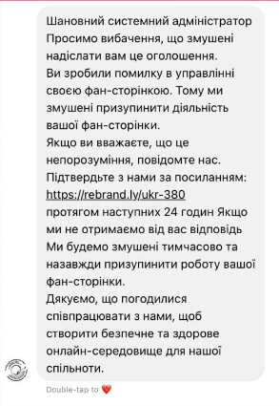
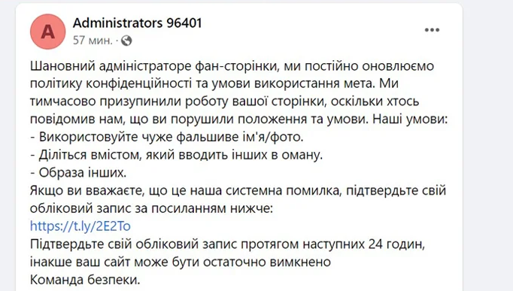
Приклади фішингу - Facebook

Slide 18
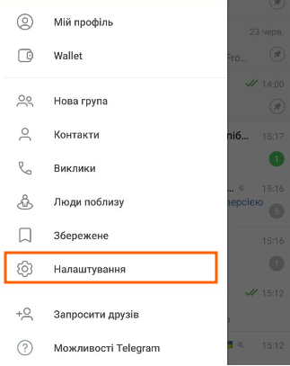
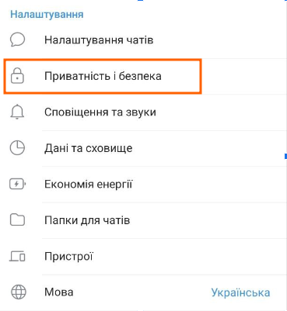
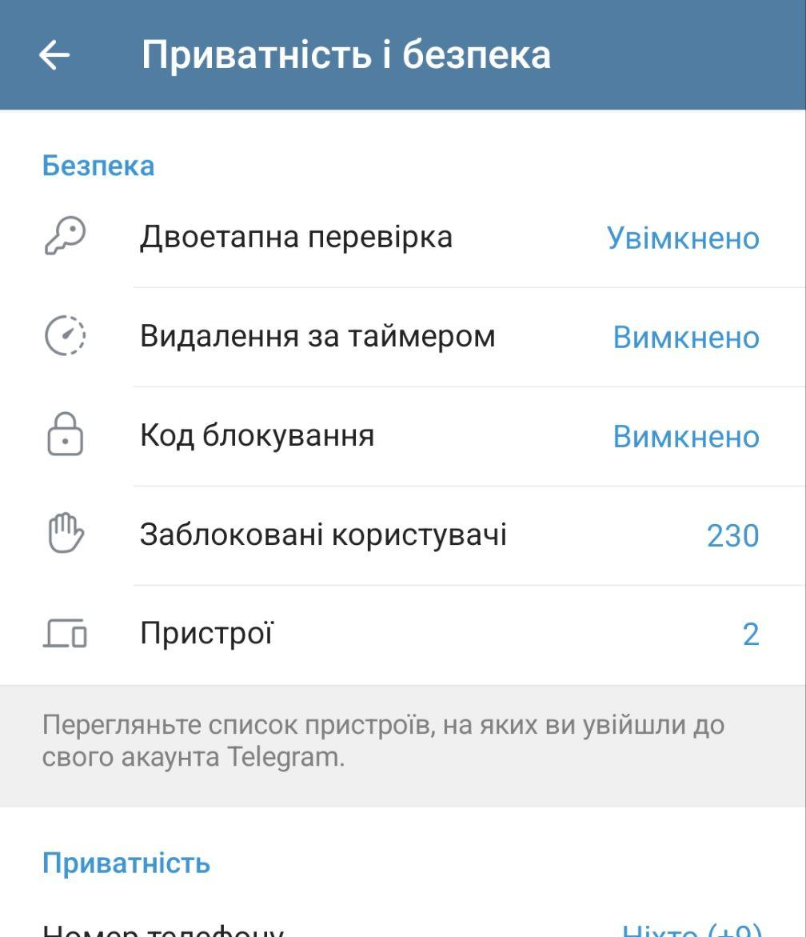
Захист месенджерів - налаштування конфіденційності | Telegram
••• → Налаштування → Приватність і безпека → Двоетапна перевірка

Slide 19
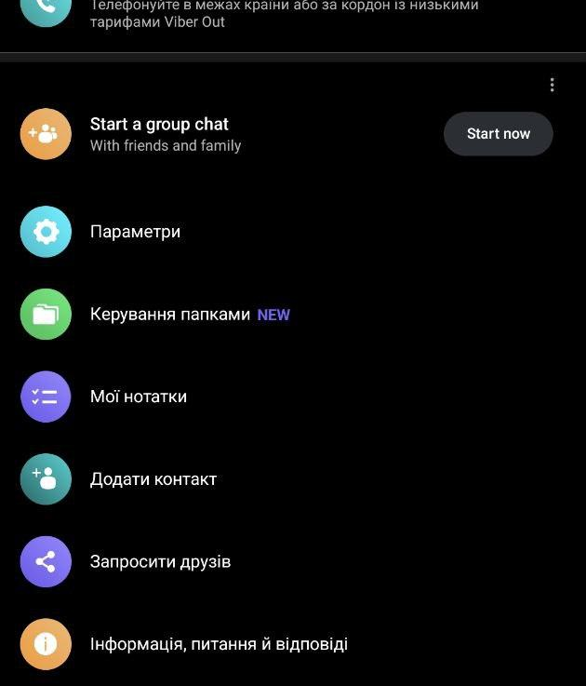
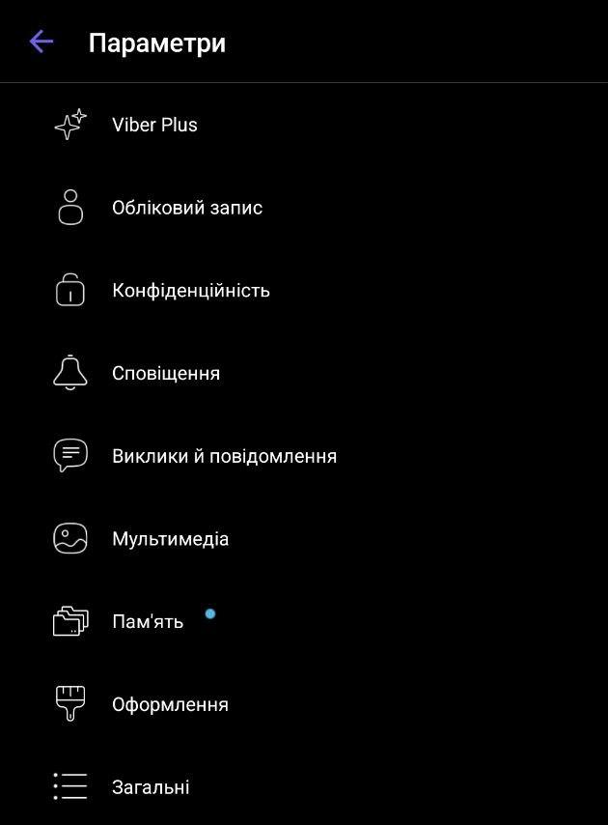
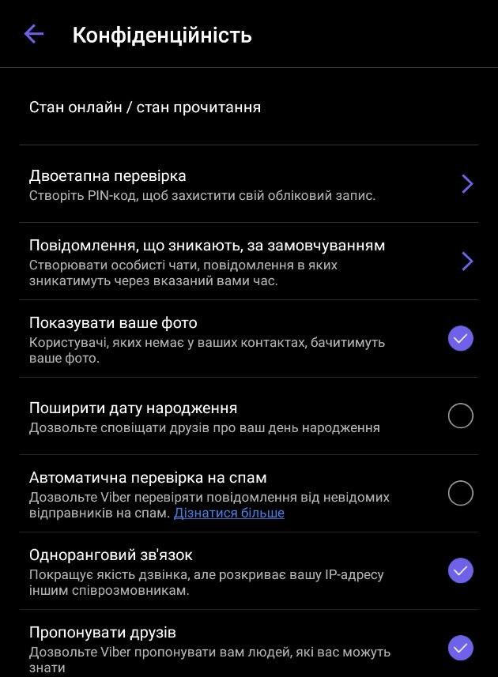
Захист месенджерів - налаштування конфіденційності | Viber
Налаштування → Конфіденційність → Двоетапна перевірка

Slide 20
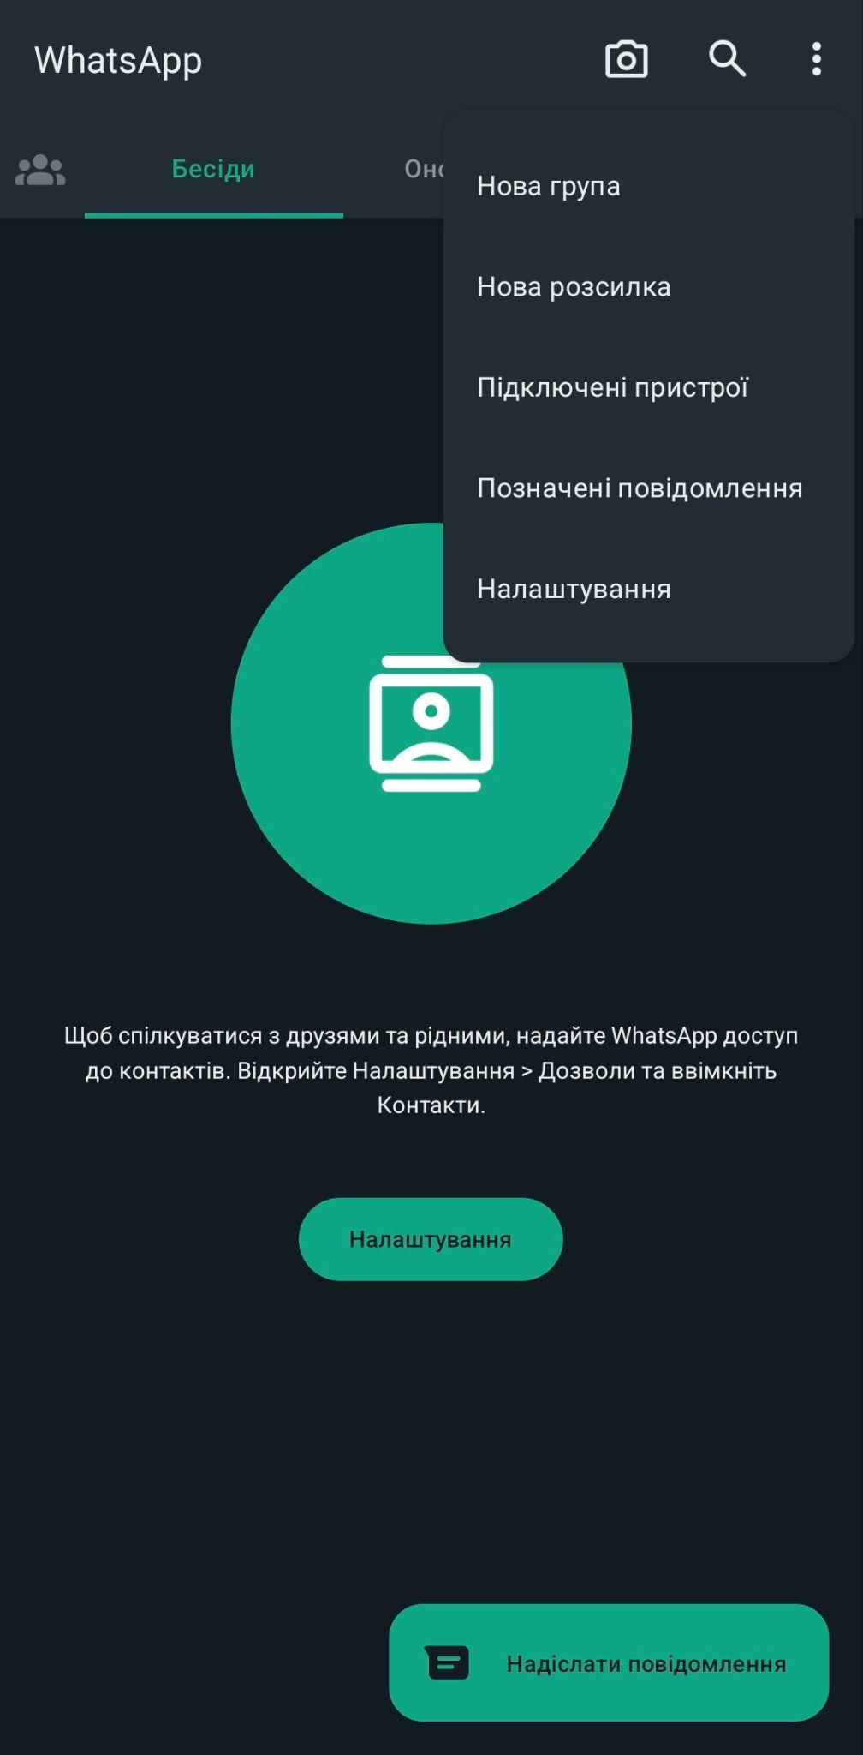
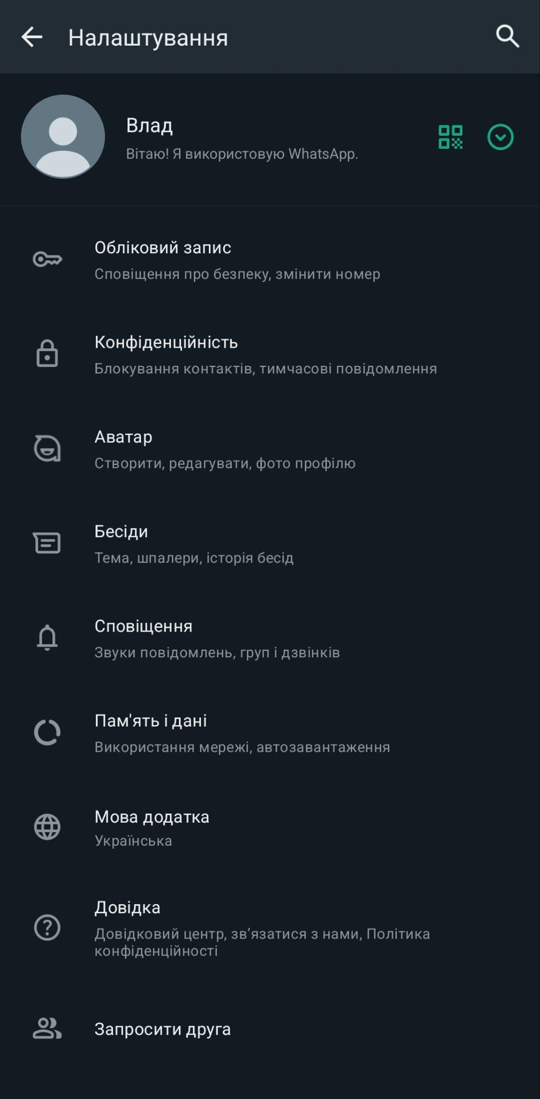
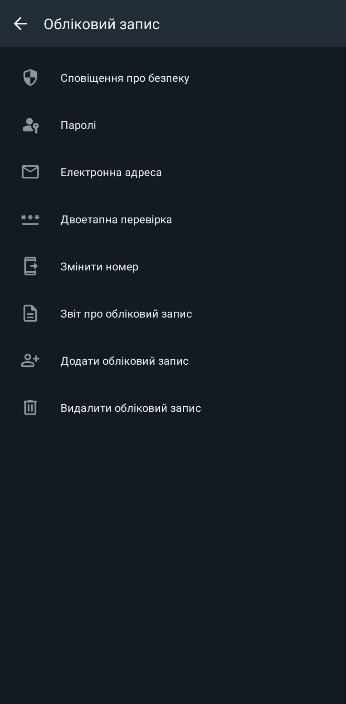
Захист месенджерів - налаштування конфіденційності | WhatsApp
••• → Налаштування → Обліковий запис → Двоетапна перевірка

Slide 21
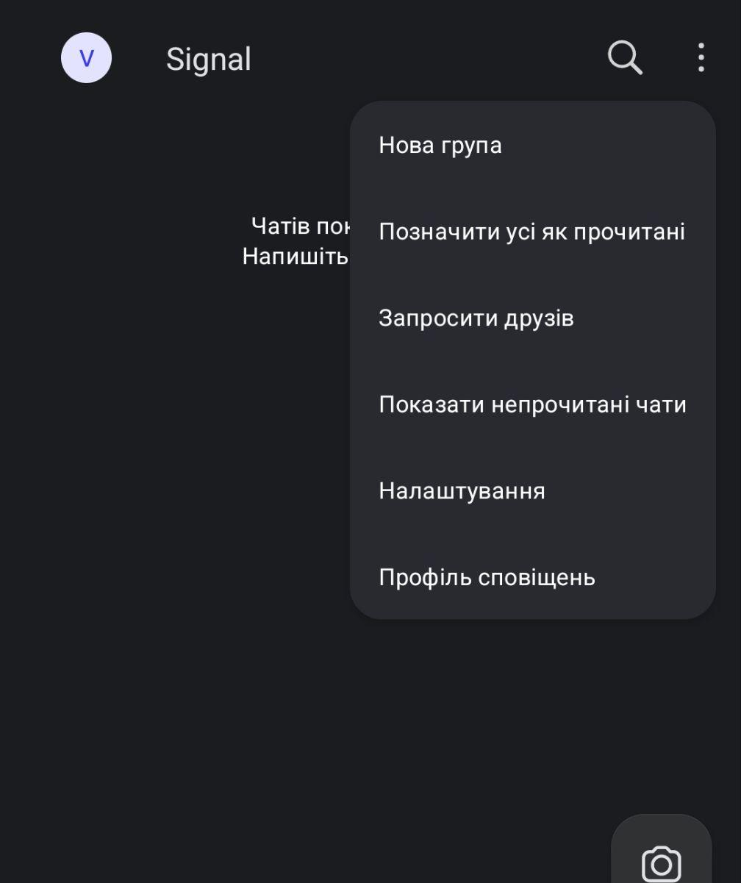
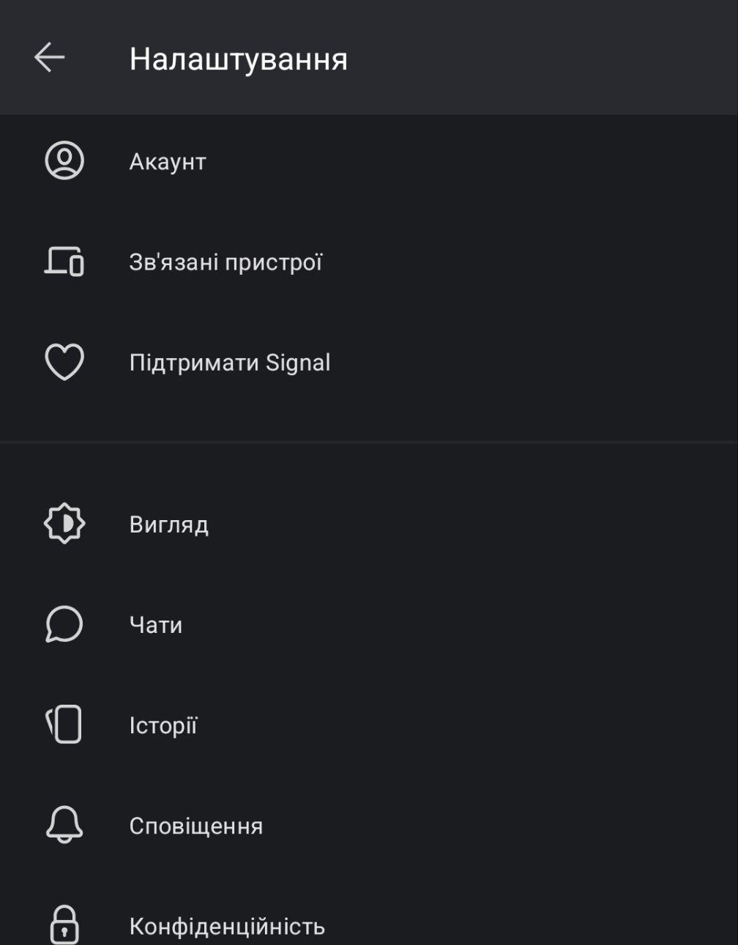
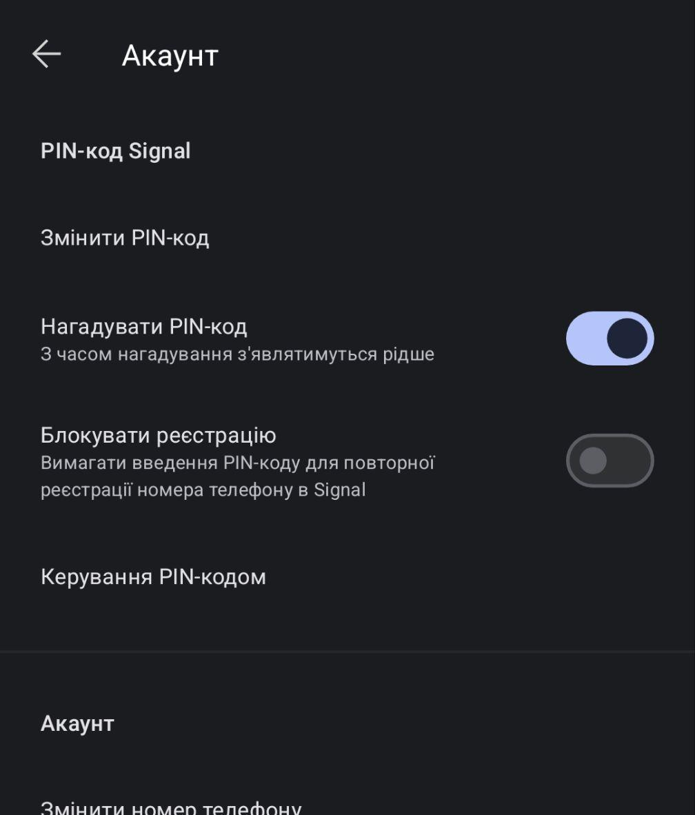
Захист месенджерів - налаштування конфіденційності | Signal
••• → Налаштування → Акаунт → Блокувати реєстрацію

Slide 22
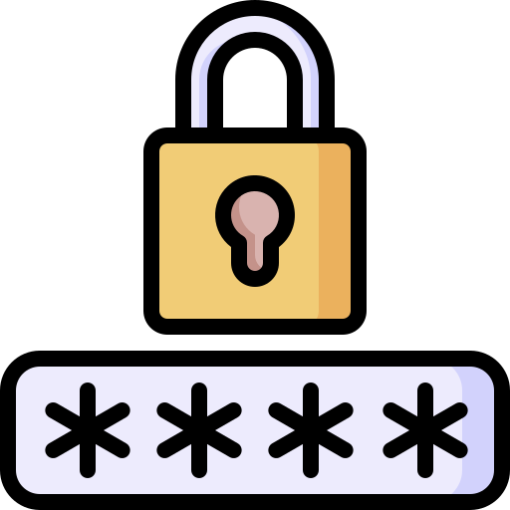
Рекомендації щодо створення паролів
Надійний пароль повинен бути складним і важким для відгадування. Ось основні характеристики надійного пароля:
Довжина: рекомендовано не менше 12 символів.
Різноманітність символів: включати великі та малі літери, цифри та спеціальні символи (наприклад, @, #, $, %).
Уникання очевидних комбінацій: не використовувати послідовності символів (наприклад, 123456) або загальновідомі слова та фрази.
Унікальність: кожен обліковий запис повинен мати свій унікальний пароль.
Приклад надійного пароля: T5@x7K!3aP#r9&Lz.

Slide 23
Другий ступінь захисту - 2FA
2FA, також відома як двофакторна аутентифікація, це так званий другий ступінь захисту, який йде після паролю. Зазвичай у якості двофакторної аутентифікації використовуються:
Спеціальний додаток для генерування кодів (Google Authenticator, Microsoft Authenticator, Authy та інші)
Одноразові СМС паролі
Біометричні дані, такі як відбиток пальця або розпізнавання обличчя

Slide 24
Другий ступінь захисту - 2FA
Як це працює?
Переваги 2FA
Підвищена безпека: Навіть якщо зловмисник отримує ваш пароль, йому буде складно отримати доступ до другого фактора.
Захист від фішингу: Навіть якщо ви випадково розкриєте свій пароль на фальшивому сайті, другий фактор захистить ваш обліковий запис.
Захист від крадіжки паролів: Навіть якщо ваш пароль буде викрадений, без другого фактора зловмисник не зможе увійти в ваш обліковий запис.
Введення пароля: Ви вводите свій звичайний пароль під час входу в обліковий запис.
Додатковий код: Після введення пароля вам надсилається додатковий код через SMS, електронну пошту або генерується спеціальним додатком.
Введення коду: Ви вводите цей код для завершення процесу аутентифікації.

Slide 25
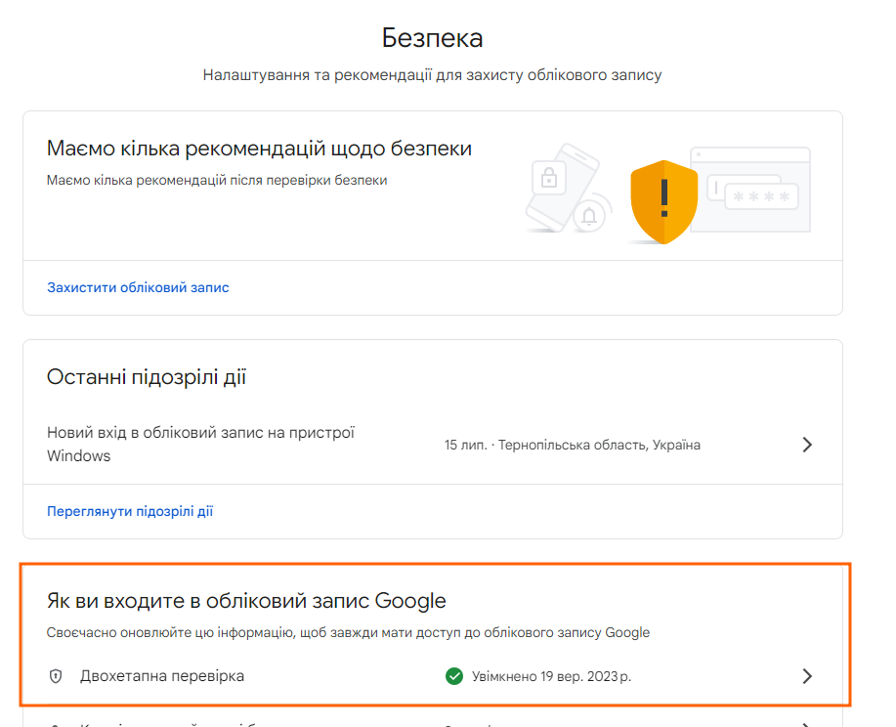
Налаштування 2FA - обліковий запис Google
Налаштувати двофакторний захист у вашому обліковому записі Google можна зайшовши у:
Налаштування - Безпека - Двоетапна перевірка

Slide 26
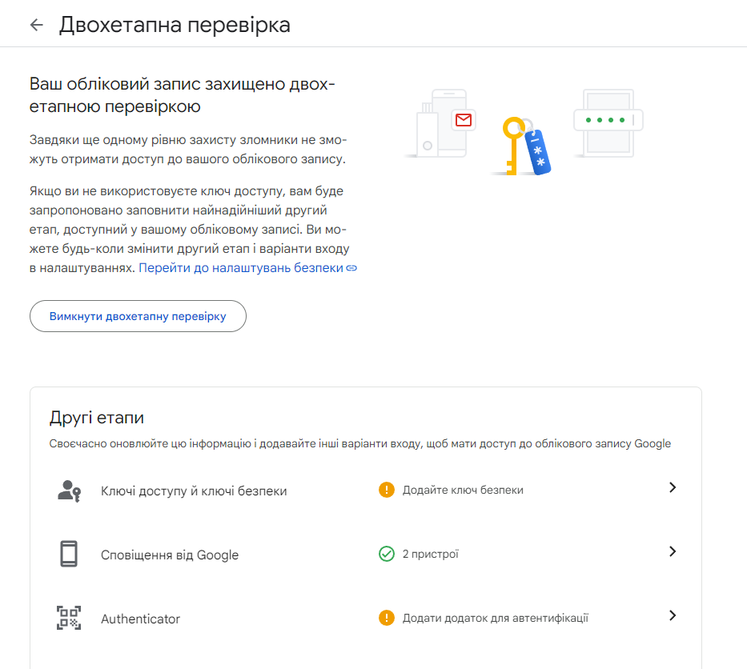
Налаштування 2FA - обліковий запис Google
У цьому розділі є кілька видів двофакторної автентифікації серед яких:
Ключі доступу і безпеки
Сповіщення від Google
Authenticator
Номер телефону
Резервні коди
Всі ці пункти можна і навіть рекомендовано застосувати всі.
Розглянемо пункт Authenticator

Slide 27
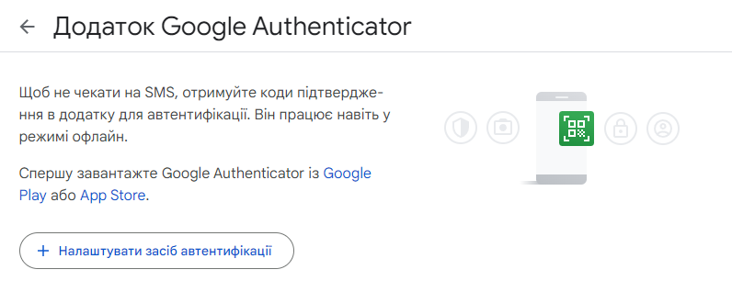
Налаштування 2FA - обліковий запис Google
Далі завантажте на ваш смартфон програму автентифікатор та проскануйте QR код, який з’явиться після натискання кнопки “Налаштувати засіб автентифікації”
У цій програмі для вашого акаунту кожну хвилину буде генеруватись новий шестизначний код, який необхідно буде ввести при новому вході у ваш обліковий запис.

Slide 28
Що робити у випадку інциденту?
У випадку робочої електронної пошти:
Повідомити керівника про інцидент
Звернутись до особи відповідальної за технічну підтримку поштового сервісу з запитом щодо зміни пароля або блокування електронної скриньки
У випадку месенджера:
Видалити всі сесії активних підключених пристроїв
Увімкнути двофакторну аутентифікацію, якщо вона вимкнена
Проінформувати знайомих на особистих сторінках в соціальних мережах про імовірність зламу вашого профілю у певному месенджері (за бажанням)
У випадку особистої електронної пошти:
Змініть паролі для входу в обліковий запис
Увімкнути двофакторну аутентифікацію, якщо вона вимкнена

Slide 29
Дякую за увагу!

